Slide 1
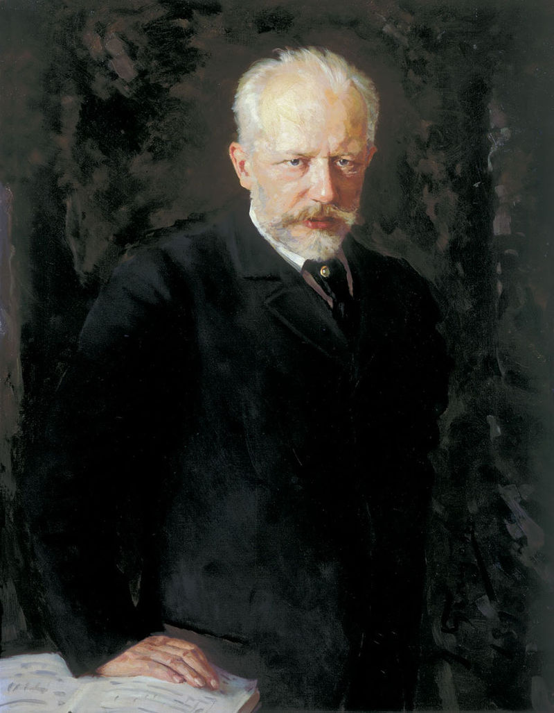
Чайковский Пётр Ильич

Slide 2
В 1844 году для обучения детей из Петербурга в Воткинск приехала гувернантка Фанни́ Дюрба́х, француженка родом из Монбельяра, которая всеми была тепло встречена: «Навстречу выбежала масса людей, начались объятия и поцелуи, среди которых трудно было различить родных от прислуги, так ласковы и теплы были проявления всеобщей радости. Мой отец подошел к молодой девушке и расцеловал ее как родную. Эта простота, патриархальность отношений сразу ободрили и согрели молодую иностранку и поставили в положение почти члена семьи».
Родители Петра Ильича любили музыку: его отец в юности играл на флейте, а мать когда-то играла на арфе и фортепиано, а также пела романсы. Фанни Дюрбах не имела никакого музыкального образования, но музыку тоже любила. Как и во всяком порядочном доме, в доме Чайковских был рояль, а также вывезенный из столицы механический орган — оркестрина. Однако именно оркестрина, в исполнении которой маленький Пётр впервые услышал арию Церлины из оперы «Дон Жуан» Моцарта, произвела на него самое сильное впечатление. На валиках этого органа были также отрывки из опер Россини, Беллини и Доницетти.
Пётр Ильи́ч Чайко́вский — русский композитор, педагог, дирижёр и музыкальный критик. Родился 25 апреля 1840 в посёлке Воткинск Сарапульского уезда Вятской губернии (ныне город Воткинск, Удмуртия) при Камско-Воткинском заводе. 5 мая того же года был крещен; воспреемниками были протоиерей Василий Блинов и Надежда Тимофеевна Вальцева. Он был вторым ребёнком в семье: в 1838 году родился его старший брат Николай, в 1842 году — сестра Александра (в замужестве Давыдова), а в 1843 — Ипполит. Вместе с Чайковскими жили также другие родственники Ильи Петровича: его тётя — Надежда Тимофеевна и племянницы — Лидия Чайковская (сирота) и Настасья Васильевна Попова. Дети жили в мезонине дома.

Slide 3
Пётр Чайковский поступил на службу в I отделение департамента Министерства юстиции, где преимущественно вёл дела крестьян. В свободное от службы время он давал волю всевозможным выдумкам, развлечениям и вечеринкам в компании сестры Александры, брата Николая, кузины Аннет, Апухтина и других, а также посещал оперный театр, где под влиянием дружбы с Луиджи Пиччиоли, с которым он практиковался в итальянском языке, отдавал предпочтение итальянской опере.
В 1861 году впервые осуществилось его желание съездить за границу: с 18 июня по 21 сентября 1861 года он сопровождал знакомого своего отца инженера В. В. Писарева в деловой поездке по Европе в качестве переводчика и за три месяца посетил Берлин, Гамбург, Брюссель, Антверпен, Остенде, Лондон и Париж. До отъезда Чайковский 9 июня написал сестре: «…я еду за границу, ты можешь себе представить мой восторг, а особенно, когда примешь в соображение, что, как оказывается, путешествие мое почти ничего не будет стоить, я буду что-то вроде секретаря, переводчика». Впоследствии интерес к европейской культуре, знание нескольких иностранных языков, в том числе свободное владение французским и итальянским, необходимость отдохнуть и поработать в комфортных условиях, а позднее и успешная гастрольная деятельность обусловили заметное место зарубежных поездок в жизни композитора, многие из которых стали важными вехами его творчества.

Slide 4
В Москве (1866—1878)
По совету Антона Рубинштейна его брат Николай Рубинштейн, приехавший в Санкт-Петербург за новыми кадрами, предложил Чайковскому место профессора классов свободного сочинения, гармонии, теории музыки и инструментовки в Музыкальных классах Московского отделения Русского музыкального общества После окончания консерватории, 5 (17) января 1866 года Чайковский уехал из Санкт-Петербурга в Москву, где с 13 (25) января— начал свою педагогическую деятельность .
Формально Чайковский ещё числился на государственной службе: в мае 1866 года он получил чин надворного советника, а в 1867 году официально ушёл в отставку. Учитывая сложное материальное положение молодого композитора, Н. Г. Рубинштейн предложил ему поселиться в своей квартире на Моховой улице. Музыкальные классы были реорганизованы в Московскую консерваторию, торжественное открытие которой состоялось 1 (13) сентября 1866 года.
В 1868 году впервые выступил в печати как музыкальный критик и познакомился с группой петербургских композиторов ― членов «Могучей кучки». Несмотря на разность творческих взглядов, между ним и «кучкистами» сложились хорошие отношения. У Чайковского проявился интерес к программной музыке. По совету главы «Могучей кучки» Милия Балакирева он написал увертюру-фантазию «Ромео и Джульетта» по одноимённой трагедии Шекспира (1869), а критик В. В. Стасов подсказал ему замысел симфонической фантазии «Буря» (1873). В конце мая, после окончания учебного года в консерватории, профессор Чайковский по приглашению и на средства своего ученика Владимира Шиловского поехал с ним на неделю в Берлин, а потом на пять недель в Париж. В том же году Чайковский познакомился с Дезире Арто .

Slide 5
В мае 1870 года Чайковский и Шиловский провели несколько дней в Париже, а затем переехали в Германию на музыкальный фестиваль в Мангейме, посвящённый 100-летию Бетховена. Конец лета они провели в Интерлакене в Швейцарии, где композитор работал над второй редакцией увертюры «Ромео и Джульета». В декабре 1871 года Шиловский снова позвал Петра Ильича за границу. Они посетили Ниццу, Геную, Венецию и через Вену вернулись в Россию. В Ницце Чайковский написал две пьесы для фортепиано — «Ноктюрн» и «Юмореска», посвятив их Шиловскому.
С 1872 по 1876 год также работал музыкальным критиком в газете «Русские ведомости», имевшей репутацию лево-либерального органа печати. 14 апреля 1874 года композитор поехал в Италию по заданию «Русских ведомостей», чтобы написать затем рецензию на постановку оперы «Жизнь за царя» Глинки в Милане. Так как премьера была перенесена на середину мая, Чайковский не стал дожидаться её, а посвятил две недели прогулкам по Венеции, Риму, Неаполю и Флоренции и в начале мая вернулся в Москву. В июле 1873 года Чайковский вместе со своим издателем Петром Юргенсоном побывали в Швейцарии, посетив Цюрих, Люцерну, Берн и Женеву, затем из Швейцарии они проехали через Италию в Париж, а в начале августа Чайковский вернулся в Россию.
В конце декабря 1875 года Чайковский поехал в Европу с братом Модестом, которого родители его будущего воспитанника Коли Конради отправили на год в Лион для изучения методики обучения глухонемых. Братья провели около двух недель в Берлине, Женеве и Париже и затем расстались. В Париже композитор прослушал оперу «Кармен» Бизе, которая поразила его своей простотой и искренностью, и он «выучил её чуть не наизусть всю от начала до конца».

Slide 6
Летом 1876 года Чайковский после лечения на водах в Виши вместе с семьёй Модеста Ильича отдыхал во Франции в местечке Палавас на берегу Средиземного моря. Оттуда 31 июля композитор уехал в Байройт на премьеру «Кольца нибелунга» Вагнера, встретился как с Вагнером, так и с Листом. Через «прелестный» Нюрнберг, остановившись в котором, он писал отчёт о Вагнеровских торжествах в Байройте для «Русских ведомостей», и Вену он 11 августа вернулся в Россию. Дальнейшие поездки композитора, вплоть до признания его музыки за рубежом и начала гастрольной деятельности там, стали возможными благодаря материальной поддержке Н. Ф. фон Мекк
1870-е годы в творчестве Чайковского ― период творческих исканий; его привлекают историческое прошлое России, русский народный быт, тема человеческой судьбы. В это время он пишет такие сочинения, как оперы «Опричник» и «Кузнец Вакула», музыка к драме Островского «Снегурочка», балет «Лебединое озеро», Вторая и Третья симфонии, фантазия «Франческа да Римини», Первый фортепианный концерт, Вариации на тему рококо для виолончели с оркестром, три струнных квартета и другие. К этому же периоду относится написанная по заказу организационного комитета Политехнической выставки кантата «В память 200-летия рождения Петра Великого» на слова Я. П. Полонского; она была впервые исполнена 31 мая 1872 года на Троицком мосту в Кремле под специально построенным навесом.

Slide 7
Поездки за границу
В ноябре 1879 года Чайковский решил провести зиму в Италии с Модестом и его воспитанником. До конца февраля 1880 года он жил в Риме, где яркие впечатления от прогулок и шедевров, увиденных в многочисленных художественных музеях и галереях, воплотились в одну из самых известных его пьес. В январе 1880 года он начал писать «Capriccio italien» («Итальянское каприччио») для симфонического оркестра на темы итальянских плясок и песен.
В середине февраля 1881 года Чайковский посетил Вену, Флоренцию, Рим, Неаполь и Ниццу. Узнав о критическом состоянии лечившегося в Париже Н. Г. Рубинштейна, композитор решил немедленно навестить его, но не застал друга, умершего 11 марта. Чайковский возвратился в Россию 25 марта.
В ноябре 1881 года он опять уехал в Италию и провёл в Венеции, Флоренции и Риме около четырёх месяцев. Из Рима Чайковский написал Н. Ф. фон Мекк, что начал работу над новой оперой «Мазепа». Однако вскоре он прервал работу и принялся за сочинение трио для фортепиано, скрипки и виолончели «Памяти великого художника», посвящённого Николаю Рубинштейну.

Slide 8
В конце декабря 1882 года по пути в Париж Чайковский заехал в Берлин прослушать оперу Вагнера «Тристан и Изольда». Утомлённый суетой, композитор писал Модесту: «Мне приятно быть в городе, где я не совсем известен. Какое наслаждение гулять, не боясь встретить знакомых!» В Париже он продолжил работу над инструментовкой оперы «Мазепа» и вернулся в Россию в середине мая 1883 года.
В начале февраля 1884 года композитор приехал в Париж, но уже в конце февраля написал Н. Ф. фон Мекк: «Я начинаю мечтать о каком-нибудь прочном и постоянном устройстве своего собственного уголка. Кочующая жизнь начинает сильно тяготить меня… так или иначе, нужно, наконец, жить у себя». Ускорило отъезд из Парижа приглашение вернуться в столицу для представления императору, по случаю пожалованного 23 февраля 1884 года ордена Святого Владимира 4-й степени.

Slide 9
В ноябре 1884 года Чайковский ездил в Швейцарию. Из Давоса, окружённого альпийскими вершинами — места действия поэмы Байрона «Манфред» — он написал М. А. Балакиреву: «Прочёл „Манфреда“ и думал о нём очень много, но ещё не начинал проектирования тем и формы. Да и не буду торопиться, но даю Вам положительное обещание, что если останусь жив, то не позже лета симфония будет написана».
В конце апреля 1886 года Чайковский отправился пароходом из Батума во Францию. В Париже он встречался с певицей Полиной Виардо, показавшей композитору хранившуюся у неё подлинную, написанную рукой Моцарта партитуру «оперы Дон Жуан».
Летом 1887 года лечившийся на Кавказе Чайковский отправился через Одессу в Дрезден и в Аахен, чтобы навестить умиравшего там близкого друга, Н. Д. Кондратьева^{[56]}. В Аахене композитор продолжал работать и закончил до отъезда сюиту «Моцартиана»
14 декабря 1887 года Чайковский дирижировал в Петербурге премьерой «Моцартианы», а на следующий день отправился в свою первую заграничную гастрольную поездку. 28 декабря 1887 года он написал Н. Ф. фон Мекк: «В дороге и в Берлине, где я оставался два дня, мной овладела такая безумная тоска по отчизне, такой страх и отчаяние, что я колебался, не вернуться ли мне». В течение зимних трёх месяцев он побывал в Лейпциге, Гамбурге, Берлине, Праге, Париже, Лондоне, дирижируя концертами из своих произведений. Гастроли упрочили его славу в Европе. В Лейпциге, где он дал два концерта: 24 декабря 1887 года была исполнена Первая сюита, а на следующий день — трио «Памяти великого художника» и Первый квартет, Чайковский познакомился Эдвардом Григом и Иоганнесом Брамсом. В Праге, где он с триумфом тоже выступил дважды: в концертном зале Рудольфинум были исполнены увертюра «Руслан и Людмила», Первый концерт для фортепиано с оркестром, Концерт для скрипки с оркестром, а в Оперном театре — струнная серенада, темы и вариации из Третьей сюиты, увертюра «1812 год» и второй акт из «Лебединого озера», Чайковский подружился с Антонином Дворжаком. В Париже композитор дважды дирижировал оркестром Колонна в Шатле, преодолев существовавшее против него ранее предубеждение французской публики. Чайковский познакомился с композиторами И. Падеревским, Ш. Гуно, Л. Делибом, Ж. Массне. 10 марта 1888 года в Лондоне под его управлением прозвучали «Серенада для струнного оркестра» и финал Третьей сюиты.

Slide 10
В ноябре-декабре 1888 года Чайковский в Праге дирижировал премьерой «Евгения Онегина» в Национальном театре (первая постановка оперы за рубежом) и концертом, в котором прозвучали Пятая симфония и Второй концерт для фортепиано с оркестром.
В январе-апреле 1889 года состоялась вторая концертная поездка за границу. Он выступил в Кёльне, Франкфурте, Дрездене, Берлине, Женеве, Гамбурге, Лондоне.
С середины января 1890 года Чайковский три месяца провёл в Италии — во Флоренции и Риме. Во Флоренции он полтора месяца работал над «Пиковой дамой». 3 марта он записал в дневнике: «После чая кончил интродукцию. Перед обедом всё кончил».
24 марта 1891 года Чайковский перед началом гастролей в США с успехом выступил в Париже с оркестром Колонна, исполнившим Третью сюиту, симфоническую фантазию «Буря», «Меланхолическую серенаду для скрипки с оркестром», «Славянский марш» и Второй концерт для фортепиано с оркестром. 6 апреля композитор отплыл из Гавра в Нью-Йорк. Первый концерт состоялся 23 апреля в Нью-Йорке в честь открытия концертного зала Карнеги-холл. На концертах в Балтиморе и Филадельфии он выступал с одной и той же программой — Серенадой для струнного оркестра и Первым концертом. Несмотря на то, что концерты были приняты с восторгом, по возвращении 3 июня 1891 года он писал М. М. Ипполитову-Иванову: «…находясь же там, я всё время страшно тосковал по России и всей душой стремился домой».

Slide 11
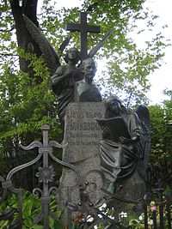
Смерть и слухи о самоубийстве
Вечером 20 октября 1893 года совершенно здоровый Чайковский посетил элитный петербургский ресторан Лейнера на углу Невского проспекта и набережной Мойки, где пробыл примерно до двух часов ночи. Во время одного из заказов он потребовал принести ему холодной воды. Несмотря на неблагоприятную эпидемиологическую ситуацию в городе из-за холеры, Чайковскому подали некипячёную воду, которую он и выпил. Утром 21 октября композитор почувствовал себя плохо и вызвал врача, который установил диагноз холеры. Болезнь протекала тяжело, и Чайковский скончался в 3 часа пополуночи 25 октября от холеры «неожиданно и безвременно». В квартире своего брата Модеста, в доме № 13 на Малой Морской улице. Распоряжение похоронами, с Высочайшего соизволения императора, было возложено на дирекцию Императорских театров, что явилось «примером единственным и вполне исключительным»
Вынос тела и погребение состоялись 28 октября; все расходы на погребение император Александр III повелел покрыть «из Собственых сумм Его Величества». Отпевание в Казанском соборе совершил епископ Нарвский Никандр (Молчанов); пел хор певчих Казанского собора и хор Императорской русской оперы; «стены собора не могли вместить всех желавших помолиться за упокой души Петра Ильича». В похоронах принимали участие два члена императорской фамилии: принц Александр Ольденбургский (попечитель Училища правоведения) и великий князь Константин Константинович. Похоронен в Александро-Невской лавре в Некрополе мастеров искусств.

Slide 12
Спасибо за внимание

